Slide 1
UNIFIED HETEROGENEOUS KVCACHE MEMORY POOL · SOFTWARE ARCHITECTURE DRAFT
KVC 软件架构设计文档初稿
顶层设计与八个专题设计设想
KVCache（大模型注意力键值缓存，在自回归生成中保存历史 Key/Value 激活，避免后续 Token 重复计算）
请求路径
资源边界
安全边界
目录命中只返回候选。系统核对语义、持有权与剩余预算后，才决定加载或重算。
执行 HBM 由推理框架管理。KVC 统一对象身份、位置、生命周期与访问方法。
目标设备可见性、完整性、排空与地址代际分别验证，禁止半写数据被消费。
面向开发人员与架构评审 · 方案 B · 2026-09-06 · 设计讨论稿

Slide 2
设计范围、材料口径与本轮评审目标
第 02 / 15 页
先冻结所有权、交互契约和安全不变量，再讨论线程数、队列数与硬件规格
1. 这份初稿回答的问题
2. 三种材料口径
3. 本轮优先形成的决定
统一对象：缓存身份、版本、副本位置、持有权和访问方法如何表达。
部署实体：哪些逻辑留在推理进程，哪些下沉到节点、目录和管理服务。
请求闭环：一次命中如何经过候选、授权、选路、传输、可见性和接入。
故障回退：取消、部分完成、迟到写和地址撤销时，物理区间何时能复用。
已有需求：受控 SRS、需求树或阶段要求已经明确提出的目标。
设计建议：本稿提出的进程划分、接口草图、数据结构与部署算法，待评审冻结。
预算算例：用于说明如何从业务时限反推模块预算，不代表当前硬件已经达到。
证据边界：模拟、局部设备实测和系统实测分别标记，不能相互替代。
所有权：对象、副本、持有权与执行 HBM 分别由谁维护。
目录一致性：候选发现、可靠提交、镜像新鲜度和精确授权怎样分层。
KPCL 契约：提交、部分完成、目标设备可见、取消与排空如何报告。
验收口径：同一请求的关键路径事件、分位数和失败样本如何对账。
【核心结论】 本稿先建立可实现、可验证的责任边界。待验证数字不会写成既成性能结论。

Slide 3
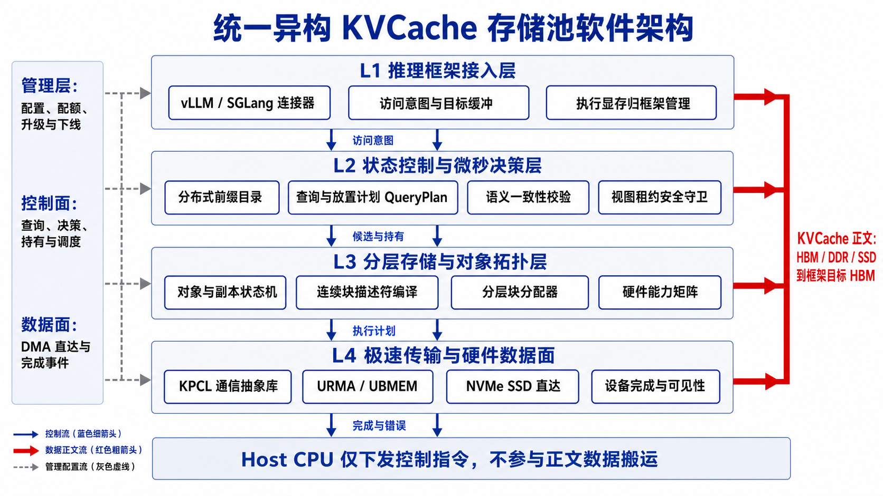
软件四层架构与管理、控制、数据三面分工
第 03 / 15 页
四层用于接口责任分解，三面用于运行隔离；两种视角不能混成进程数量
开发时需要守住的边界
框架层：提供访问意图、请求预算和目标缓冲，继续拥有执行 HBM。
控制层：查询候选、核对语义、申请持有权并生成执行计划。
对象层：维护副本状态、连续块清单、分层位置和能力快照。
传输层：KPCL（封装底层通信能力的接口库）执行控制消息与批量传输。
术语：URMA 是通用远程直接内存访问；UBMEM 是统一总线内存直通共享协议。
【核心结论】 控制面下发小型描述符和计划，数据面搬运缓存正文。Host CPU 不参与正文数据拷贝。

Slide 4
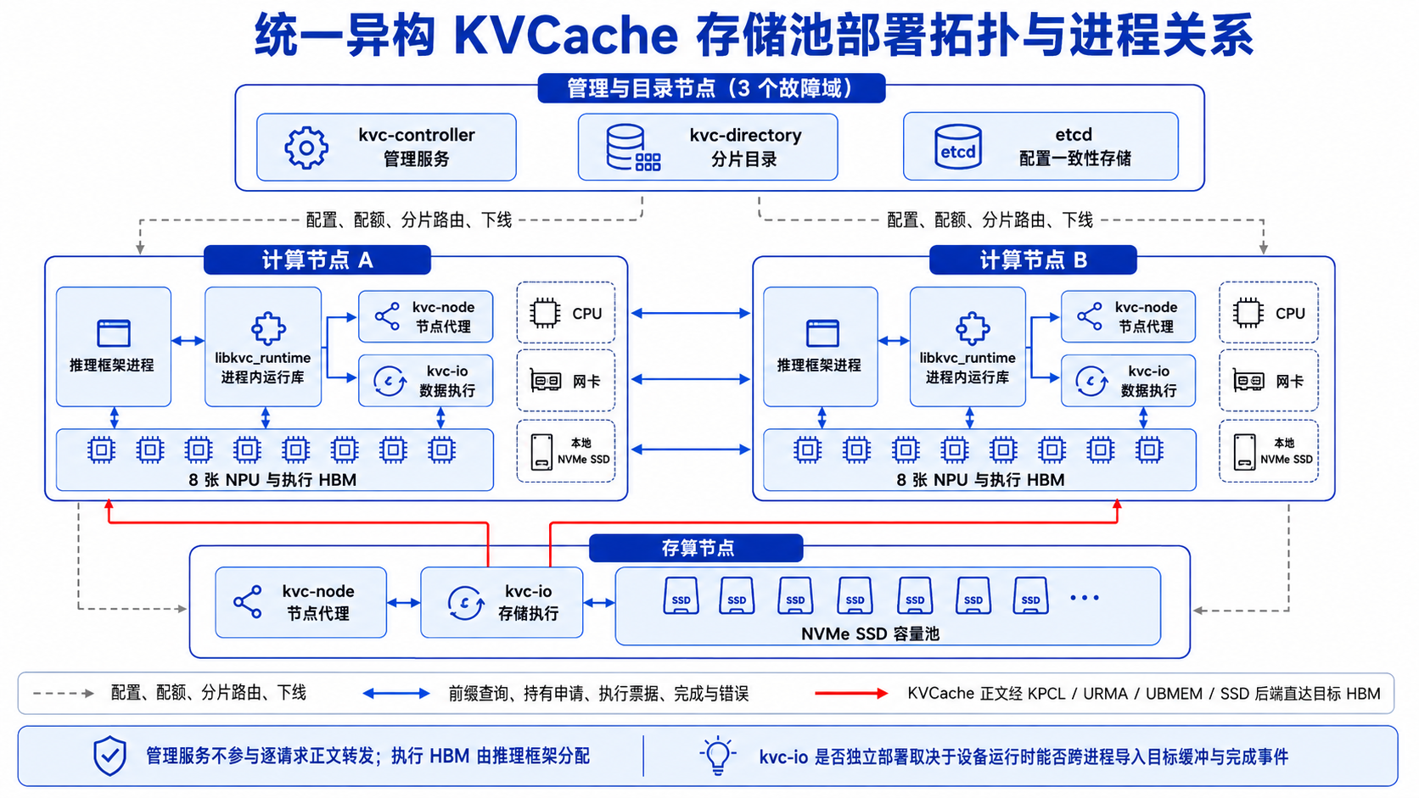
部署拓扑、进程实体与设备上下文边界
第 04 / 15 页
进程划分取决于设备所有权、跨进程句柄能力和故障域，不由 38 个 SR 数量决定
部署算法而非固定数量
进程内运行库：保留请求快路径、框架事件和多卡协调，避免跨进程往返。
节点代理：单写节点资源、对象所有权、配额和后台生命周期。
数据执行：kvc-io 只有在目标缓冲和完成事件可跨进程导入时才独立部署。
目录服务：承载前缀分片和发布记录，不承担正文中转。
管理服务：维护期望配置、分片分配、升级和下线。
【核心结论】 先验证目标缓冲、设备事件和注册句柄的进程边界，再决定 kvc-io 采用进程内执行还是独立进程。

Slide 5
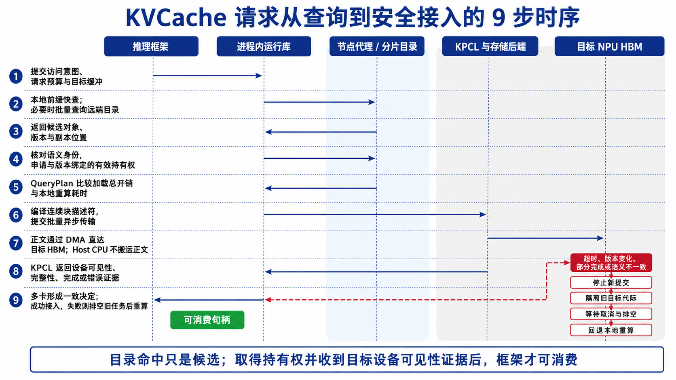
一次请求从前缀查询到安全接入的完整时序
第 05 / 15 页
目录发现、持有授权、传输完成和框架消费是四个不同阶段
四类完成语义要分开
本地完成：调用线程可继续，不代表设备已经可读。
源可复用：发送侧缓冲不再被硬件读取。
目标可消费：目标 NPU 在正确同步域内已经看见数据。
持久完成：存储数据和索引达到约定的恢复等级。
失败处理：取消逻辑与物理排空分离；旧目标代际排空前不能复用。
【核心结论】 目录命中只解决“在哪里”，持有权与可见性证据解决“能否安全消费”。缺少任一条件就回退并排空旧任务。

Slide 6
元数据所有权、查询副本与持久化位置
第 06 / 15 页
“放在共享内存”只说明查询位置，不能替代权威写入与故障恢复设计
权威状态
维护者
热路径查询位置
持久化与恢复
集群配置
管理一致性服务
节点版本化快照
etcd 事务与成员代际
前缀发布与副本发现
目录分片
进程热缓存 + 节点镜像
复制日志 + 持久索引
对象物理状态与存活
副本所有者 / 节点代理
节点对象表 + 有效持有
持久介质记录；易失副本重建
执行显存与设备消费状态
推理框架
进程内块表与设备事件
不把易失地址从备份直接恢复
热路径数据结构
消息与句柄字段
建议：按 NUMA 分片单写，读者读取不可变快照；ART/紧凑哈希负责连续前缀查询，RCU 延迟回收旧版本。
至少包含：request / operation / attempt ID、owner epoch、expected version、remaining budget、region epoch。
【核心结论】 查询副本可以陈旧，但只能返回候选。精确消费必须由对象版本、有效持有权和设备可见性共同决定。

Slide 7
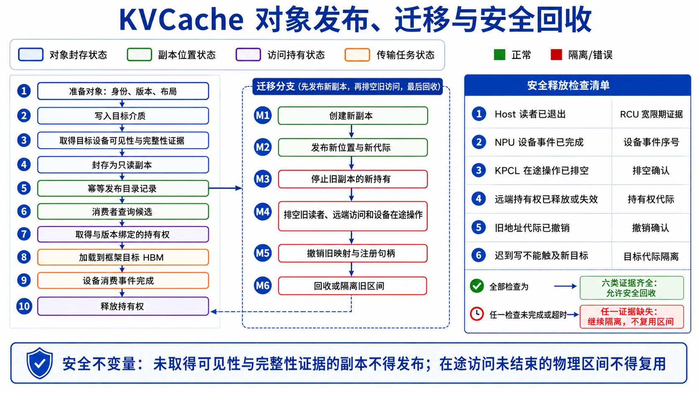
对象发布、迁移与安全回收状态设计
第 07 / 15 页
对象、单个副本、访问持有和传输任务分别建模，避免一个大状态枚举混淆并发事实
状态机实现要点
发布：数据先取得目标可见性与完整性证据，再幂等写入目录。
迁移：创建新副本、发布新代际，再停止旧副本的新持有。
排空：等待 Host 读者、NPU 事件、远端持有和 KPCL 在途操作退出。
回收：撤销旧映射与句柄后，物理区间才能复用；证据不足则保持隔离。
租约：到期只阻止新的持有或提交，不代表设备已经停止访问。
【核心结论】 先发布新副本，再排空旧访问，最后回收旧区间。超时不能替代设备静止证据。

Slide 8
管理层、控制面与数据面的部署隔离
第 08 / 15 页
隔离目标是控制争用与故障传播，不是简单分成三套服务
层次
主要责任
协议与载体
资源隔离
故障时的动作
管理层
成员、配置、配额、升级与下线
管理服务、etcd、审计与监控
独立节点或明确 CPU / 内存 / 日志额度
失去多数派时停止高风险变更；已接入执行继续
控制面
前缀、语义、持有、计划与描述符
进程内函数、共享内存快照、目录控制消息
常驻内存、NUMA 分片、禁止同步日志进入请求线程
目录不可用时使用有效本地持有；请求按预算回退
数据面
批量传输、存储 I/O、完成、可见性与排空
KPCL、URMA / UBMEM、设备事件、SSD 后端
前后台信用、队列、在途字节和接收缓冲上限
部分完成隔离目标；排空前不复用缓冲
CPU：按最忙核心核算，不看全机平均
HBM：权重、工作区、活跃缓存统一总账
网络：队列隔离不等于 PCIe 无争用
SSD：稳态尾时延、近满盘与回写混压
【核心结论】 控制面和数据面可以共享底层通信能力，但请求调度、设备资源和故障恢复必须保持清楚的所有权。

Slide 9
QueryPlan 查询与放置计划决策引擎
第 09 / 15 页
QueryPlan（在请求预算内比较加载路径与本地重算的决策组件）只消费事实，不同步探测硬件
决策输入快照
决策流水与复核点
复用放行条件
请求条件：剩余业务预算、目标设备、允许回退、可复用连续区间。
候选副本：版本、位置、布局、健康、持有成本和目标可见性要求。
路径事实：有效带宽、队列等待、拓扑、注册限制和最近预测误差。
计算事实：本地重算时间、残余 Token、框架容量与当前准入状态。
1 资格过滤：语义身份、对象版本、Ready 状态与租户权限先通过。
2 成本比较：把已经发生的查询、持有、传输、转换、同步和接入计入总账。
3 选择动作：本地复用、远端加载、SSD 恢复、部分命中加后缀重算或直接重算。
4 资源预留：向框架和执行器申请目标缓冲、队列信用与在途字节。
5 执行前复核：版本、预算或排队发生变化时重新判断，不盲从旧计划。
拉取与加载总开销
< 本地直接重算耗时
并且请求仍能满足剩余业务预算
输出与可观测字段
计划：源副本、目标区间、段清单、流量类、依赖、截止点和回退动作。
对账：规划路径、实际路径、预测耗时、实际耗时、拒绝原因和浪费字节。
约束：每个预测参数绑定能力版本，不把过期探测值伪装成实时事实。
【核心结论】 Raw Hit 只表示目录中有候选。确认净收益与剩余预算后才允许加载，否则回退重算。

Slide 10
分布式前缀目录与本地快路径
第 10 / 15 页
目录读模型用于发现候选；可靠提交、镜像新鲜度和对象授权分别处理
请求进程内热路径
节点镜像与远端查询
目录分片可靠状态
结构：压缩前缀树或紧凑哈希，按语义身份和父前缀摘要查连续命中。
负结果：布隆过滤器或短时缓存可快速放弃复用，但只针对已完整同步的集合版本。
无锁读取：读者遍历不可变节点，写者发布新快照，旧版本进入 RCU 宽限期。
容量：热摘要与完整区间清单分离，限制每次查询字节和跨 NUMA 访问。
镜像：携带分片提交序号和代际，出现更新断档时停止确定性否定并重建快照。
远查：按分片批量查询固定摘要，限制扇出和串行往返，不逐块发 RPC。
单边读：只读不可变摘要；多次读取不一致或预算耗尽时转精确控制请求或放弃复用。
授权：远端返回候选后，仍由有效副本所有者核对版本并授予持有权。
写入：对象数据先完成，目录再幂等发布；未知结果先查询操作状态。
复制：复用成熟 Raft 组件管理日志共识，KVC 实现前缀与副本状态机。
持久化：持久索引保存提交记录、墓碑和版本；正文持久化是另一项承诺。
失效：用命名空间代际和墓碑传播，镜像越过失效点或旧授权安全失效后才能清理。
注意：目录高可用不代表正文副本仍存在，消费前必须检查所有者和实际副本健康。
【核心结论】 本地快路径允许保守放弃复用，但任何陈旧镜像都不能绕过对象所有者授予新的消费权。

Slide 11
连续块描述符与异步 DAG 执行
第 11 / 15 页
ExtentManifest（连续数据块区间清单描述符）连接框架布局与底层散聚传输
布局归一化与描述符
异步 DAG 依赖
一条分段流水的事件账
输入：层、rank、Token 区间、数据类型、量化参数、页大小、源/目标设备和偏移。
编译：按物理连续性合并区间，再核对对齐、权限、最大分段和后端限制。
结构：热摘要可以从 64~128B 起步，完整 Manifest 是可变长数组，不能硬塞进单个 64B 结构。
快路径：使用预分配对象池和定长字段，避免动态分配、序列化和全局互斥锁。
目标缓冲：框架先预留 HBM 区间并导出可用句柄。
分段提交：按层或 Chunk 建立传输票据，底层返回部分完成、错误和目标可见性。
事件连接：设备事件表达“该段可计算”，计算和后续加载并行推进。
取消：停止尚未提交的段；已提交段等待完成或排空，目标缓冲继续隔离。
多卡：各 rank 写独立状态槽位，协调者计算共同安全前缀，不争用一个全局计数器。
A
缓冲已预留
B
描述符已编译
C
KPCL 已接受提交
D
数据到达目标设备
E
设备可见性已确认
F
框架接入该段
A~F 不能压成一个含义模糊的完成位
【核心结论】 描述符负责准确表达物理区间，DAG 负责表达先后依赖。提交完成、设备可见和框架可消费必须分别记录。

Slide 12
HBM、DDR 与 NVMe SSD 的分层角色
第 12 / 15 页
介质可寻址不等于性能等价；每条路径按拓扑、可见性和故障语义单独准入
HBM：执行与高频访问
DDR：条件角色
NVMe SSD：容量与恢复
执行 HBM：由推理框架分配，承载权重、工作区、活跃 KVCache 和块表。
池内 HBM：只能来自资源所有者显式捐出的额度，与框架共用物理容量总账。
访问原则：连续 Decode 默认使用已接入的本地 HBM，不在每个 Token 上查询远端目录。
迁移：后台创建新副本并完成排空后再回收旧区间，避免影响前台读者。
固定用途：热元数据、共享内存队列、注册表和少量预注册缓冲。
可选用途：经验证的热点暂存、跨节点共享视图或后端要求的中间缓冲。
独立计量：Host CPU 未读取正文不等于正文没有经过 DDR，需要分别统计 CPU 读写和 DDR DMA 字节。
关闭能力：DDR 暂存角色可以按平台关闭，不让它成为所有路径的必经层。
容量后端：保存温冷前缀、会话分支和可恢复副本，承担大容量扩展。
直达条件：只有 PCIe 拓扑、访问控制、驱动和目标可见性都验证通过，才登记 SSD 到 HBM 直达路径。
替代路径：不支持直达时明确记录经过的暂存资源和额外阶段，不把远端 SSD 当作普通内存句柄。
稳态验证：覆盖混合读写、近满盘、垃圾回收、写放大、后台重建和前台冷恢复。
状态：私有写入、可发布、换出、冷存、加载、隔离分别维护，不以单一冷热枚举替代。
【核心结论】 HBM 保证执行，SSD 提供容量，DDR 按需准入。任何所谓直达路径都必须有真实拓扑与设备可见性证据。

Slide 13
KVC 与 KPCL 的接口责任和流量契约
第 13 / 15 页
KPCL 执行通信与设备操作；KVC 决定对象语义、业务优先级、依赖和回退动作
KVC 负责
KPCL 负责
联合验证
对象语义：身份、前缀连续性、版本、副本、持有策略和复用收益。
调度意图：流组、层、优先级、截止时间、依赖、允许回退和目标缓冲。
业务状态：发布、隔离、重算、目录状态机和消费资格。
设备事实：上下文、内存导入、受保护地址、真实后端和注册限制。
执行语义：有界排队、批量传输、部分完成、可见性、错误、反压和实际流量等级。
安全结束：取消、排空、撤销和缓冲可安全复用的证据。
句柄：重注册、进程退出、设备重置和迁移后的代际有效性。
混压：控制小消息、前台加载、后台回写和多卡流组的共同瓶颈。
异常：重复消息、未知结果、迟到写、部分完成和版本不匹配。
首版接口族
需要回放的四组组合负载
能力与上下文：查询内存类型、对齐、最大分段、线程/进程规则和版本。
传输与依赖：导入区域、发送控制消息、批量提交、依赖组和只读视图。
终态与治理：完成/可见性、取消/排空、流量信用、统计和错误证据。
控制 + 大块加载：检查小消息是否被正文队列阻塞。
分层流水 + 多卡流组：检查首批就绪、最慢子流和共同组起点。
前台加载 + SSD 回写：检查 TPOT 尾部与后台不饿死。
一对多分发 + 重建：分别统计源端、全网和逐目标完成。
【核心结论】 KVC 把业务关联传给 KPCL，KPCL 把真实设备证据返回 KVC。任何一方都不能用单一“完成”状态覆盖全部语义。

Slide 14
性能预算、尾延迟与故障回退的统一验证方法
第 14 / 15 页
端到端使用同一请求事件重建关键路径；模块 P99 不能直接相加得到端到端 P99
性能预算与测量边界
故障对象与回退动作
业务输入：绑定模型、硬件、输入/输出长度、到达率、并发、复用分布和后台负载。
关键路径：用 DAG 记录查询、目标缓冲、持有、传输、可见性、计算与返回的真实依赖。
尾延迟：直接统计端到端分位数；阶段预算同时分配超限概率，不能把多个 P99 当作上界相加。
吞吐：分别报告总 QPS、成功 QPS 和满足全部 SLO 的有效 QPS，超时请求保留在分母。
现有目标：本地快判、前缀匹配、计划决策、路由、提交、多卡等待与 E3 门槛按受控需求逐项绑定起止事件。
目录不可用：有效本地持有继续使用；新远查在请求预算耗尽前放弃并重算。
网络部分完成：缺段目标不得接入；旧 attempt 保持隔离直到排空。
多卡一张卡失败：各 rank 统一取消或选择共同安全前缀，避免集合通信步骤不一致。
设备重置：旧地址代际整体失效；框架重建设备上下文，KVC 不复活旧句柄。
容量或队列耗尽：先停误预取和低优先级任务，返回忙或重算建议，由框架重新准入。
观测不可用：使用本地有界缓冲或丢弃计数，不阻塞传输；验收报告标记证据缺口。
【核心结论】 性能模型决定是否值得复用，故障模型决定何时能够安全回退。两者都必须由同一请求的原始事件验证。

Slide 15
评审需要形成的决定
把同一个真实前缀对象跑通，再扩展场景和规模
1. 对象与执行边界
2. 目录与一致性
冻结对象、副本、持有权和执行 HBM 的所有者。明确框架目标缓冲、池内额度与设备事件接口。
冻结候选发现、可靠提交、镜像新鲜度、所有者授权和墓碑回收的关系。
3. KPCL 完成契约
4. 验证与准入
分别定义本地完成、源可复用、目标设备可消费、持久完成、取消和排空。
用真实模型画像填写字节数、队列、拓扑和预算。设计建议通过原型验证后再登记为平台能力。
首版最小闭环：一套框架连接器、一个节点代理、对象/副本/持有状态、分片目录原型、KPCL 适配、至少一条真实正文路径，以及超时、取消排空和重算回退。
谢谢 · 进入架构评审与接口讨论

